Slide 1


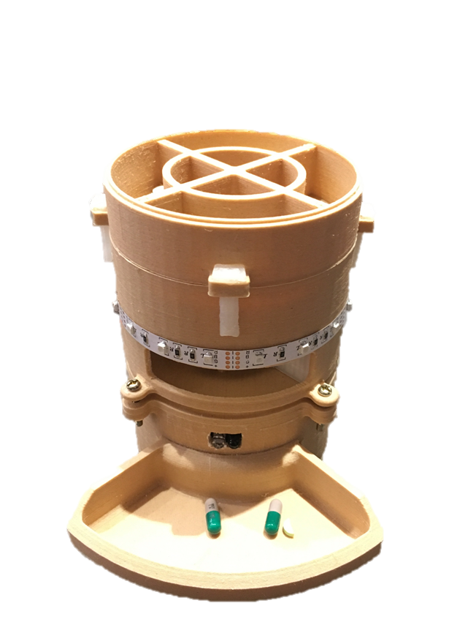
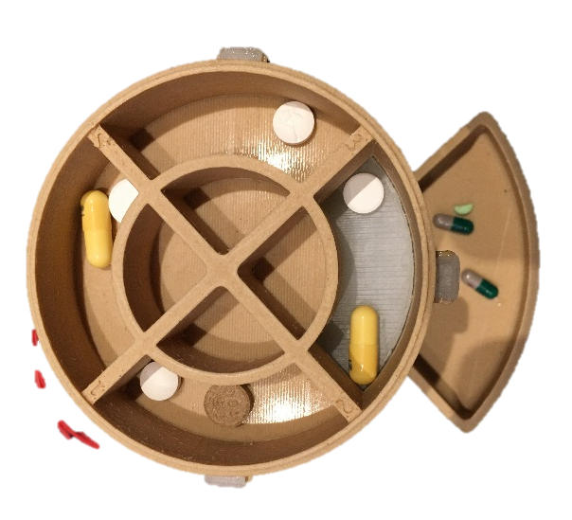
具有定時提醒與自動供藥功能之智慧旋轉藥盒
樹德科技大學 電腦與通訊系
指導教授：施順鵬 教授
新型創作人：王昱翔 洪培真
邱昭源
陳億昇
梁恬瑀

Slide 2


具有定時提醒與自動供藥功能之智慧旋轉藥盒
家中長輩有用藥上的困擾嗎?
該吃什麼藥?
吃藥了嗎?
家中長輩隨著年紀的增長，而時常忘記吃藥或者重複用藥，不管是服用什麼藥物，都極有可能產生副作用。

Slide 3
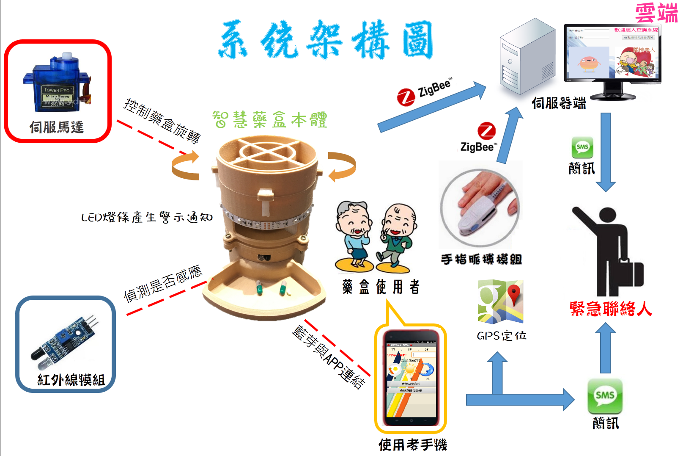
具有定時提醒與自動供藥功能之智慧藥盒

Slide 4

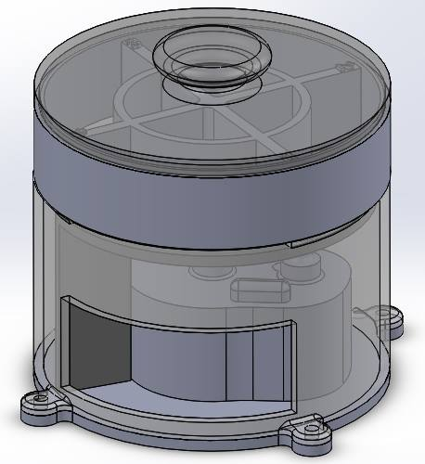
外觀介紹
緊急藥品
平常藥品
置藥處
紅外線感測
藥品落下處

Slide 5
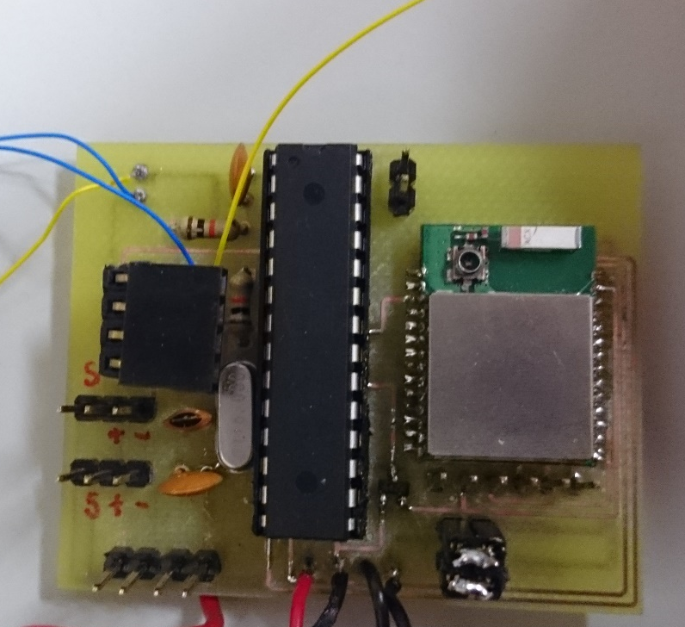
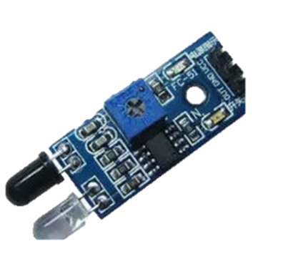
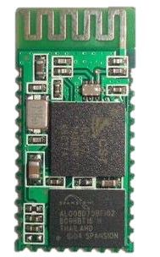
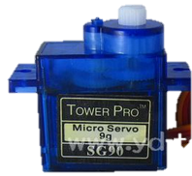
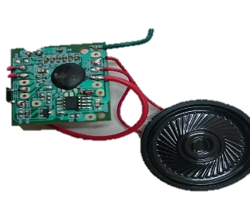
成品
具有定時提醒與自動供藥功能之智慧旋轉藥盒
硬體
ZigBee
CC2530
紅外線感測器
伺服馬達
藍芽
喇叭
硬體電路控制板

Slide 6
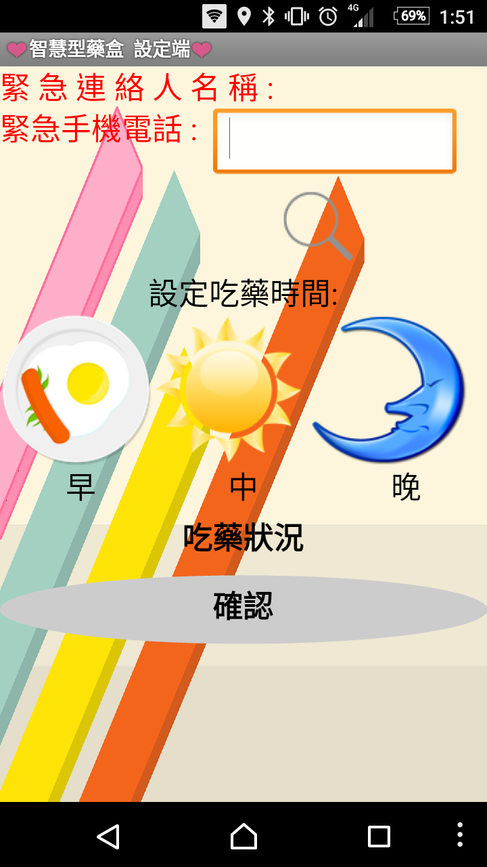
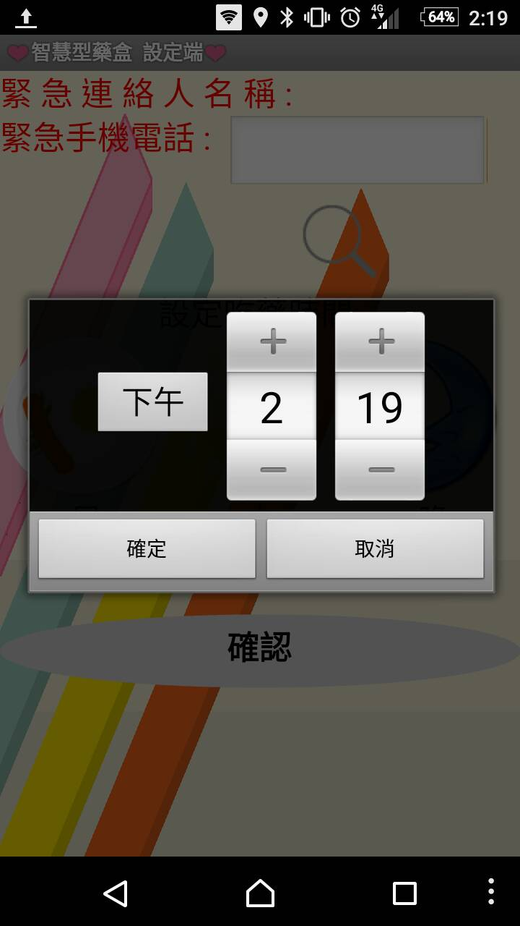
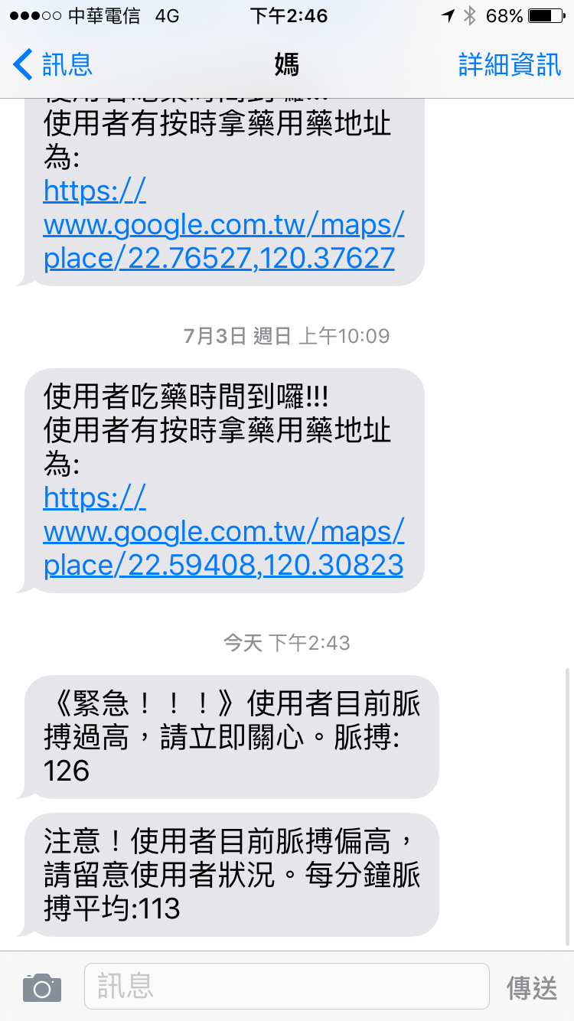
手機端APP設計
輸入聯絡人電話
設定吃藥的時間

Slide 7
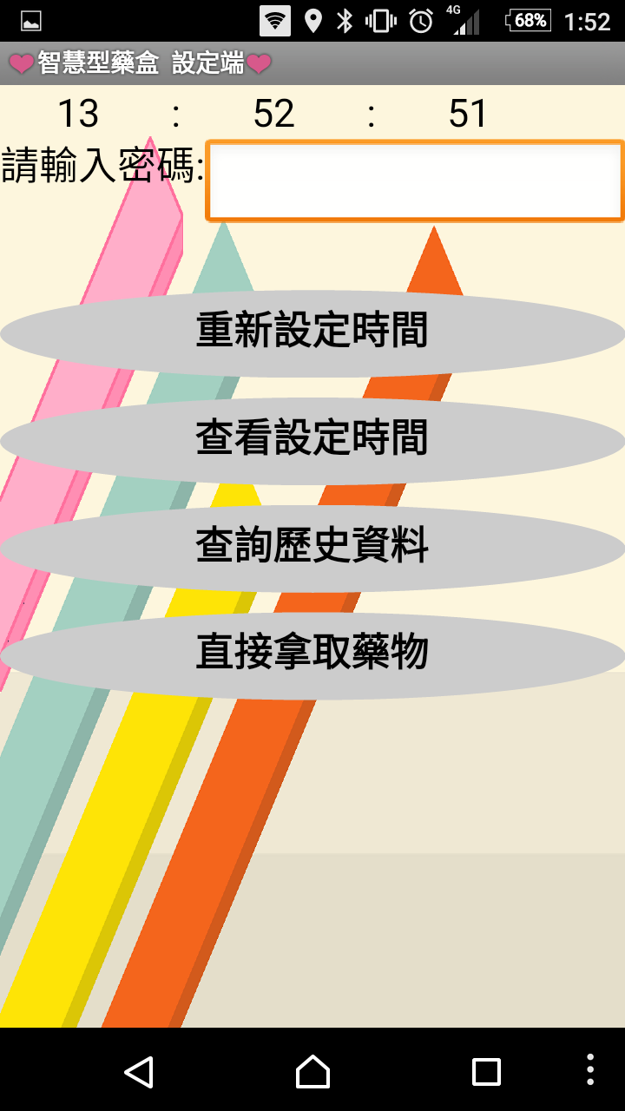
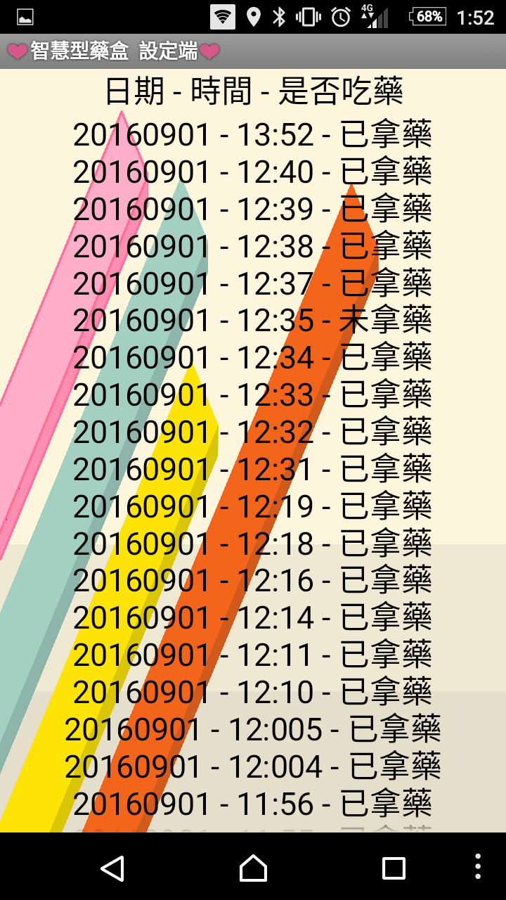
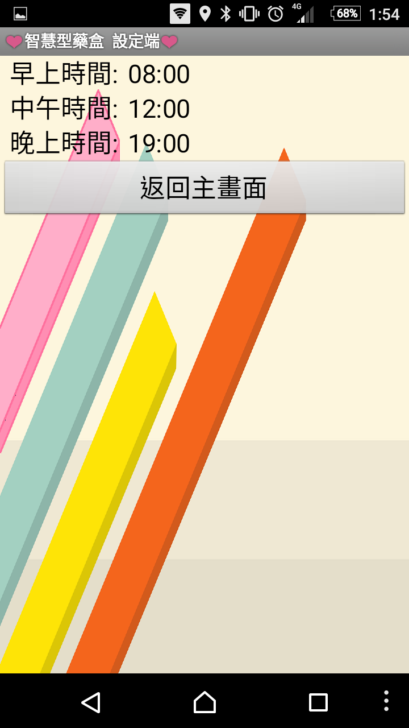
手機端APP設計
查詢歷史資料
查詢吃藥時間設定

Slide 8
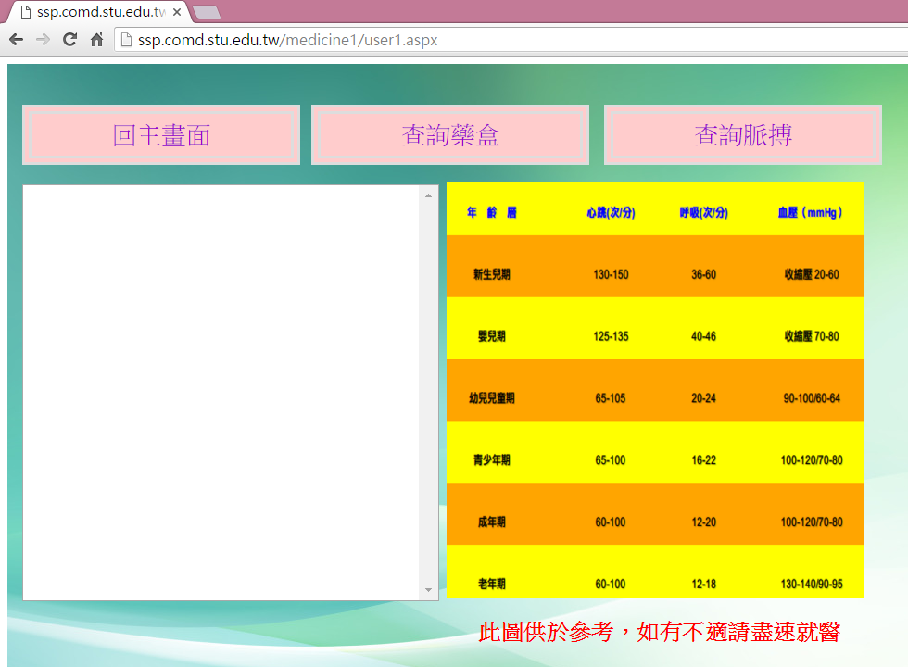
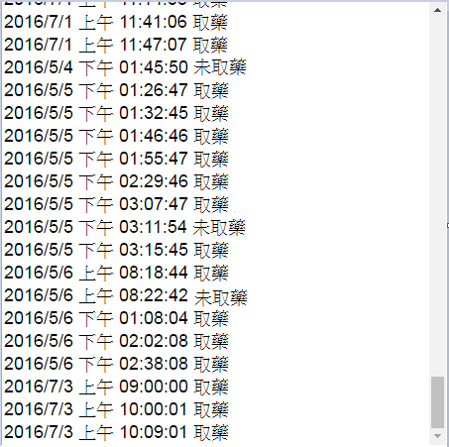
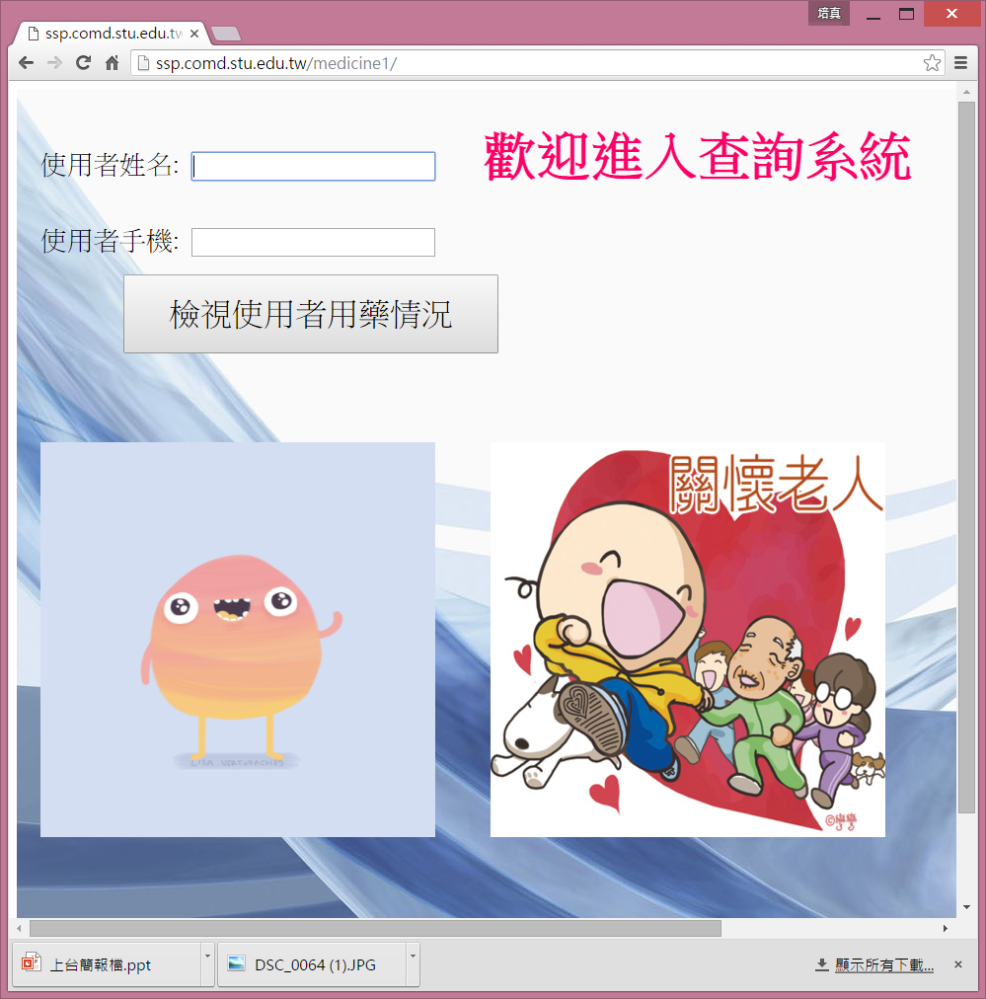
雲端
此雲端功能，讓使用者的家屬及醫生可以透過網路，查詢使用者的用藥紀錄，也是達到雲端病歷的效果。
家屬訊息通知
此雲端也具有智慧提醒功能，若脈搏平均過高，會立即發送緊急通知至家屬手機。

Slide 9
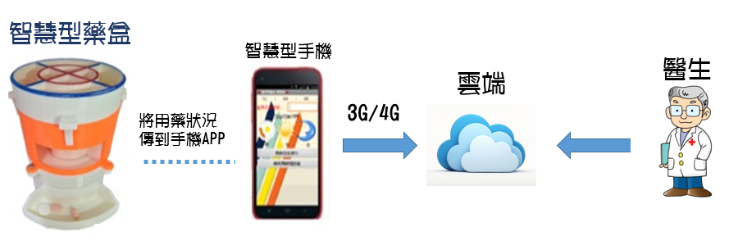

我們希望以輕巧、方便攜帶為主軸，來提高消費者購買意願；我們也希望能與醫療機構做連接，將使用者的服藥紀錄上傳到雲端，讓醫生透過雲端可以快速了解到使用者的用藥狀況。
雲端病歷

Slide 10



感謝各位的聆聽

